Slide 1
Основная информация организации
Полное наименование организации: Автономная некоммерчская организация «Историко-патриотический информационный Центр «Свидетель века» (ID организации: 10051336)
Деятельность вашей организации:
Целью и предметом деятельности Организации является предоставление услуг в сфере сохранения исторического и культурного наследия Российской Федерации, исторического просвещения, историко- патриотического, гражданско-патриотического и духовно-нравственного воспитания граждан Российской Федерации.
Фактический адрес организации: 309 512, Белгородская область, Старооскольский городской округ, г. Старый Оскол, микрорайон Жукова, д.52, кв.4.
Социальные сети организации: https://vk.com/public217682818
Площадь помещения: 26,8 кв.м.
Количество сотрудников, которые будут заниматься развитием франшизы Добро.Центр: 3.

Slide 2
2 вебинар. Выберите пакет «Стандарт» или «Мастер»
Укажите сервисы, которые вы будите реализовывать в рамках франшизы.
Пакет «Стандарт»:
1. Реализация образовательных траекторий Добро.Университета;
2. Мотивация активных граждан;
3. Технология «Обучение служением»;
4. Организация и проведение мероприятий;
5. Корпоративное волонтёрство;
6. Внедрение стандартов Ассоциации волонтерских центров;
7. Вовлечение участников СВО и членов их семей в общественные инициативы;
8. Научное волонтёрство;
9. Участие в деятельности Движения Первых.
Базовые сервисы:
1. Информирование граждан и организаций
2. Работа с Платформой ДОБРО.РФ
3. Консультирование граждан
4. Работа «Добро.Взаимно»
При выборе пакета «Мастер»
- Выберите минимум 6 сервисов из пакета «Стандарт»,
3 сервиса из пакета «Мастер»
При выборе пакета «Стандарт» Выберите минимум 6 сервисов

Slide 3
3 вебинар.
Целевая аудитория
Перечислите целевые группы, на которых направлена деятельность Добро.Центра, опишите их социально-психологический портрет
Целевая группа | Ее портрет (возраст, образование, увлечения) | Инструменты по работе с данной целевой группой
Школьники | Возраст - 14- 18 лет, образование – незаконченное среднее, увлечения – социальные сети, компьютерные технологии, спорт, участие в патриотической работе. | Сервисы: участие в деятельности Движения Первых, научное волонтёрство, организация и проведение мероприятий патриотической направленности.
Студенты | Возраст – 18-23 лет, образование – неоконченное средне-специальное и высшее, увлечения – волонтёрство, участие в патриотической работе, научные исследования. | Сервисы: участие в деятельности Движения Первых, научное волонтёрство, организация и проведение мероприятий патриотической направленности, технология «Обучение служением»

Slide 4
3 вебинар.
Целевая аудитория
Перечислите целевые группы, на которых направлена деятельность Добро.Центра, опишите их социально-психологический портрет
Целевая группа | Ее портрет (возраст, образование, увлечения) | Инструменты по работе с данной целевой группой
Рабочая молодёжь (в том числе участники СВО) | Возраст 18-35 лет, образование – незаконченное средне-специальное и высшее, средне-специальное и высшее. Корпоративное волонтёрство, научные исследования, патриотическое воспитание подрастающего поколения. | Сервисы: мотивация активных граждан, корпоративное волонтёрство, реализация образовательных траекторий Добро.Университета, вовлечение участников СВО и членов их семей в общественные инициативы.
Представители добровольческих сообществ среднего возраста (в том числе участники СВО) | Возраст 35-55 лет,, средне-специальное и высшее. Корпоративное волонтёрство, патриотическое воспитание подрастающего поколения, общественная деятельность, направленная на решение проблем территорий. | Сервисы: мотивация активных граждан, корпоративное волонтёрство, реализация образовательных траекторий Добро.Университета, вовлечение участников СВО и членов их семей в общественные инициативы, мотивация активных граждан.

Slide 5
5 Вебинар . Команда
Перечислите членов вашей команды и опишите роли, функции и закрепленные сервисы за конкретным человеком.
ФИО | Должность | Выполняемые задачи, за какие сервисы человек ответственен
Нечаев Константин Анатольевич | Директор АНО ИПИЦ «Свидетель века», руководитель Добро.Центра (на основании приказа по организации) | Выполняемые задачи – общее руководство Добро.Центром, координация работы его сотрудников. Курируемые сервисы: мотивация активных граждан, корпоративное волонтёрство, внедрение стандартов Ассоциации волонтёрских центров.
Курбатов Алексей Викторович | Соучредитель АНО ИПИЦ «Свидетель века», администратор Добро.Центра (на основании приказа по организации) | Выполняемые задачи – предоставление сервисов Добро.Центра, взаимодействие с его партнёрами и благополучателями. Курируемые сервисы: реализация образовательных траекторий Добро.Университета, участие в деятельности движения Первых, научное волонтёрство.
Соколов Алексей Валериевич | Соучредитель АНО ИПИЦ «Свидетель века», администратор Добро.Центра, (на основании приказа по организации) | Выполняемые задачи – предоставление сервисов Добро.Центра, взаимодействие с его партнёрами и благополучателями. Курируемые сервисы: технология «Обучение служением», организация и проведение мероприятий, вовлечение участников СВО и членов их семей в общественные инициативы.

Slide 6
6 Вебинар .
Финансирование и организационная модель Добро.Центра
Учредителем Добро.Центра является Автономная некоммерческая организация «Историко-патриотический информационный Центр «Свидетель века» (ОГРН 1233100002431 )
Опишите основные источники для получения финансирования, какие потребности они могут закрыть, опишите пошаговый план, чтобы получить это финансирование
Источник финансирования | Для чего обращаемся к этому источники | Что нужно сделать, чтобы получить финансирование?
Регулярные и единовременные поступления от учредителей. | Финансирование текущей деятельности Организации и Добро.Центра. | Соблюдать требования Устава Организации.
Средства государственной поддержки деятельности Организации, гранты. | Реализация проектов в рамках ведения уставной деятельности Организации и работы Добро.Центра. | Активное участие в грантовых конкурса всех уровней (уже реализуется).
Добровольные имущественные взносы, пожертвования. финансирования. | Реализация проектов в рамках ведения уставной деятельности Организации и работы Добро.Центра.
Сделать Добро.Центр финансово стабильной организацией планируется за счёт участия в грантах коммерческая деятельности в сфере социального препирательства (предоставление образовательных и иных социальных услуг).

Slide 7
7 вебинар. Взаимодействие
с партнерами
Пропишите потенциальных партнеров, а также условия, на которых вы построите работу
Партнер | Что вы можете дать партнеру? | Что вы хотите получить от партнера?
Администрация Старооскольского городского округа Белгородской области | Реализация совместных проектах по развитию социальных и гражданских инициатив в Старооскольском городском округе. | Административную, организационную, консультационную и информационную поддержку.
МБУК «Старооскольский краеведческий музей» | Реализация совместных проектах по сервисам: организация и проведение мероприятий, научное волонтёрство, мотивация активных граждан. | Консультативную, методическую и организационную поддержку.

Slide 8
7 вебинар. Взаимодействие
с партнерами
Пропишите потенциальных партнеров, а также условия, на которых вы построите работу
Партнер | Что вы можете дать партнеру? | Что вы хотите получить от партнера?
МБУК «Старооскольская ЦБС» | Реализация совместных проектов по сервисам: организация и проведение мероприятий, научное волонтёрство, мотивация активных граждан, вовлечение участников СВО и членов их семей в общественные инициативы, внедрение стандартов Ассоциации волонтёрских центров. | Методическую, информационную и организационную поддержку, предоставление помещения для проведения крупных мероприятий в рамках работы Добро.Центра
Старооскольский филиал НИУ «БелГУ» | Реализация совместных проектов по сервисам: организация и проведение мероприятий, научное волонтёрство, мотивация активных граждан, участие в деятельности Движения Первых, реализация образовательных траекторий Добро.Университета. | Методическую, информационную, консультационную и организационную поддержку, предоставление помещения для проведения крупных мероприятий в рамках работы Добро.Центра.

Slide 9
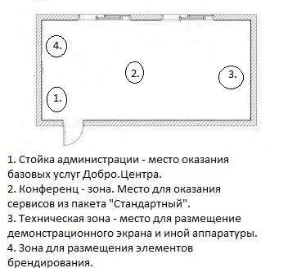
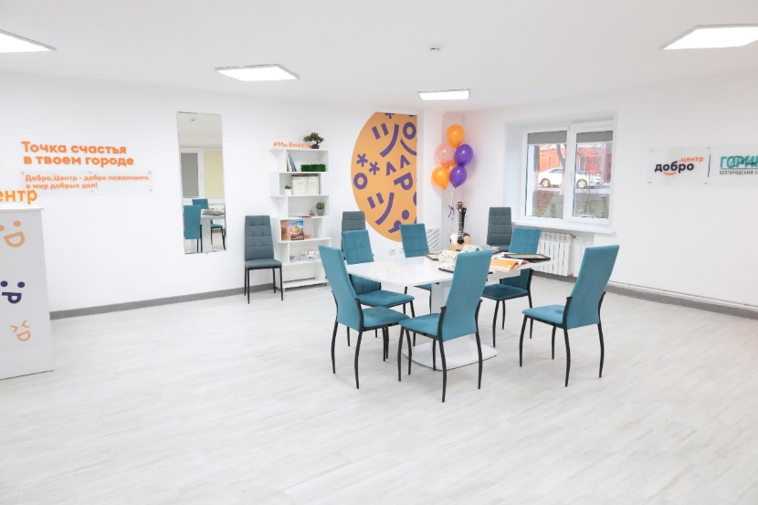
8 вебинар. Пространство и брендинг
Представляем план пространства, расположенного в помещении размером 20.6 кв.м. с функциональными зонами Добро.Центра. В нём заложены следующие ценности: инициативность, командная работа, творчество, патриотизм. Ааутеничность (особенность) вашего центра состоит в создании на его базе пространства для совместной работы по реализации гражданских инициатив добровольческих сообществ Старооскольскольского городского округа Белгородской области с учётом опыта волонтёрской деятельности местных НКО.

